Slide 1

「ビジネスと人権」に関する企業研修
投影資料（PowerPoint）

Slide 2
企業の人権尊重責任
企業が尊重すべき人権と、人権への取組・充実が事業にもたらす影響とは
企業が配慮すべき主要な人権リスク類型と
その内容・近年の動向
人権に関するリスクとは具体的にどのようなものか
企業による人権尊重への取組の進め方
企業が行うべき人権尊重への取組の全体像と具体的なプロセス
本研修の全体像
1
2
3

Slide 3
企業の人権尊重責任
企業が尊重すべき人権と、人権への取組・充実が事業にもたらす影響とは
1

Slide 4
人権とは何か/企業による人権対応への注目の高まり
1 企業の人権尊重責任
人権とは
全ての人が生まれながらにして、人間らしく尊厳を持って幸せに生きる権利です。
昭和23(1948)年に国連総会にて採択された「世界人権宣言」は、国際社会共通の人権基準です。
1990年代以降、企業活動のあらゆる側面に人権的視点を取り入れることが提唱されてきました。
ビジネスと人権に関する年表
2011
国連ビジネスと人権に関する指導原則
採択
1948
世界人権宣言
採択
2000
国連グローバル・
コンパクト
発足
2020
「ビジネスと人権」に
関する行動計画（NAP）<日本>
策定
2011
OECD多国籍企業
行動指針
1966
国際人権規約
採択
1998
労働における基本的原則及び権利に関するILO宣言
採択
2010
ISO26000:
社会的責任に関する手引
策定
2015
SDGs（持続可能な開発目標）
採択
2022
「責任あるサプライチェーン等における人権尊重のためのガイドライン」
<日本>
策定

Slide 5

ビジネスと人権に関する指導原則（指導原則）と国別行動計画（NAP）、責任あるサプライチェーン等における人権尊重のためのガイドライン（ガイドライン）の策定
1 企業の人権尊重責任
1. 企業が直面しうる人権に関するリスク
指導原則においては、普及・実施に関する各国でのNAPの策定が推奨されています
ビジネスと人権に関する指導原則（2011年）
(a)
人権を保護する
国家の義務
(b)
人権を尊重する
企業の責任
(c)
救済への
アクセス
三つの柱に基づき、あらゆる国家及び企業に対して、
その規模や組織構造にかかわらず、人権の保護・尊重への取組を促す
『ビジネスと人権』に関する行動計画（2020-2025)（令和２(2020)年10月）
日本のNAPでは、企業が、人権への影響の特定や予防・軽減、対処、情報共有を行い、人権デュー・ディリジェンスを導入することへの期待が表明されている。
「政府・地方公共団体、企業、社会全体によるビジネスと人権に関する理解促進と意識向上」、 「サプライチェーンにおいて人権尊重を促進する仕組みの整備」 、 「救済メカニズムの整備及び改善」を基本的な考え方としている。
責任あるサプライチェーン等における人権尊重のためのガイドライン（令和４(2022)年９月）
日本では、経済産業省と外務省の共同実施による調査及び検討会における検討を経て、
ガイドラインが公表された。ガイドラインでは、人権デュー・デリジェンスのプロセスや、取組に関する留意点、負の影響の範囲に関する捉え方等がまとめられている。

Slide 6
人権に関する主要な国際ルール／フレームワーク／ガイドライン
1 企業の人権尊重責任
世界人権宣言 | 昭和23（1948）年に国連総会において採択。全ての人民と全ての国が達成すべき共通の基準を宣言し、現代人権法の柱石となっているもの。
国際人権規約 （社会権・自由権規約） | 昭和41（1966）年に国連総会において採択。世界人権宣言の内容を基礎として条約化したもの。人権諸条約の中で最も基本的かつ包括的なもので、「ビジネスと人権」に関する各種権利がほぼ網羅されている。
ILO中核的労働基準 | 平成10（1998）年にILO総会で採択された「労働における基本的原則及び権利に関するILO宣言」において、現代世界で最低限遵守されるべき基本的権利として、結社の自由・団体交渉権の承認、強制労働の禁止、児童労働の禁止、差別の撤廃、労働安全性衛生の5分野にわたる労働に関する最低限の基準を定めたもの。2022年6月に４分野に加え、新たに労働安全衛生が加わった。
国連グローバル・コンパクトの10原則 | 平成12（2000）年に発足した国連グローバル・コンパクト（UNGC）が、世界的に採択・合意された普遍的な価値として国際社会で認められている4分野（人権、労働、環境、腐敗防止）に関して定めた原則。
OECD多国籍企業行動指針 | 昭和51（1976）年に経済協力開発機構（Organisation for Economic Co-operation and Development。以下「OECD」という。）によって策定された。多国籍企業に対して、企業に対して期待される責任ある行動を自主的にとるよう勧告するもの。平成23（2011）年の改訂では、企業の人権尊重の責任を明記した章の新設、人権デュー・ディリジェンス実施の規定等が盛り込まれた。令和５（2023）年の改訂では、気候変動や生物多様性に関する国際目標との整合性、責任ある企業行動の情報開示に関する勧告の更新がなされた。
責任ある企業行動のための OECDデュー・ディリジェンス・ ガイダンス | 平成30（2018）年に、OECDによって公表された、企業が「OECD多国籍企業行動指針」を実施するための具体的な取組方を示したガイダンス。デュー・ディリジェンスを①経営システムへの組み込み、②負の影響の特定・評価、③負の影響の停止・防止・軽減、④モニタリング、⑤情報開示、⑥是正措置の６つのプロセスに整理し、留意点とともに解説している。また、附属資料には各プロセスでの質疑応答と、それに合わせた具体例等も掲載されている。
ISO26000 | 平成22（2010）年発行のISO国際規格。「社会的責任に関する手引」として、官民両セクター、NPO等あらゆる組織が社会的責任を果たす際のガイダンスとされる。
国連指導原則 報告フレームワーク | 国連「ビジネスと人権に関する指導原則」に沿って企業が人権課題の報告を行うための初の包括的ガイダンスとして、平成27（2015）年にShift（指導原則の策定を主導したラギー氏らによる研究機関）らが作成。

Slide 7
企業が尊重すべき人権の主体（ライツホルダー）
1 企業の人権尊重責任
1. 企業が直面しうる人権に関するリスク
企業は、自社の従業員はもちろんのこと、取引先の従業員や顧客、消費者等の人権についても配慮する必要があります
企業が人権への影響を考慮すべき対象
正社員
契約社員
派遣社員
アルバイト・パート
顧客・消費者
地域住民
取引先従業員

Slide 8
企業が対応すべき負の影響の範囲
1 企業の人権尊重責任
企業は、自社が直接的に引き起こしている人権侵害だけでなく、間接的に
助長していたり、関与している人権侵害についても、対応する必要があります
企業が人権への影響を配慮すべき状況
Cause
（人権への負の影響を
引き起こしている）
Contribute
（人権への負の影響を助長している）
Directly Linked
（企業の事業・製品・サービスが、取引関係を通じて、人権への負の影響と直接関連している場合 ）
企業
企業
企業
企業
第三者
被害者
第三者
被害者
第三者
被害者
第三者
被害者
（例）
自社店舗で顧客に対して人種差別的な対応を行う
自社施設で従業員が危険な労働を強いられる
自社が発注した商品の納品が遅延しないよう、労使問題を抱えるサプライヤーに対し、組合に加入している労働者への報復を予告するよう勧める（サプライヤーが上記の提案に従った場合、自社は負の影響を助長したことになる）
取引先又は第三者における人権侵害の現場で自社製品が悪用されているなど

Slide 9
人権に関するリスク
1 企業の人権尊重責任
企業活動（サプライチェーンにおける活動を含む。）における「人権に関するリスク」とは、企業にとってのリスクではなく、人々が負の影響を受けるリスクであることをしっかり把握した上で、これらを放置することが企業経営に関するリスクにもなり得ることを理解する必要があります
人へのリスク
企業へのリスク
人々の権利が
侵害されるリスク
指導原則
オペレーショナルリスク
ストライキ・人材流出
レピュテーション
（評判）リスク
不買運動・
ＳＮＳでの炎上
法務リスク
訴訟・行政罰
財務リスク
株価下落・
ダイベストメント
放っておくと・・・

Slide 10

1 企業の人権尊重責任
2. 企業による人権への取組の必要性
企業による人権への取組の必要性と影響
人権に関する取組の充実又は不足は、事業に様々な影響をもたらします
（下記の表にて正の影響を（＋）、負の影響を（−）と表記）
業績への 影響 | 売上の増減 | (a) 新規顧客の開拓・既存顧客との関係強化（＋）
 |  | (b)商品等の差別的要素や欠陥による販売停止・事業撤退（−）
 |  | (c)従業員離反による業務停滞・事業停止（−）
 |  | (d)既存顧客や政府との取引停止（−）
 |  | (e)不買運動の発生（−）
 | コストの増減 | (f)生産性の向上（＋）
 |  | (g)採用力・人材定着率の向上/低下（＋/−）
 |  | (h)罰金の発生（−）
 |  | (i)訴訟提起・損害賠償の発生（−）
企業価値への影響 |  | (j) 投資家や消費者等の評価の向上/低下（＋/−）
 |  | (k) 株式の上昇/下落（＋/−）
 |  | (l)ダイベストメント（投資引揚げ）（−）
事業活動における
人権に関する取組

Slide 11
1 企業の人権尊重責任
2. 企業による人権への取組の必要性
企業による人権への取組の必要性と影響
人権に関する取組の充実又は不足は、事業に様々な影響をもたらします
業績への影響：売上の増加・減少
(a)
新規顧客の開拓・
既存顧客との関係強化（＋）
(b)
商品等の差別的要素や欠陥による販売停止・事業撤退（−）
消費者や企業の人権意識の向上により、
人権に関する取組は顧客の開拓・関係強化につながり、売上の増加等をもたらす
差別的な表現が含まれた商品・広告に対する批判等による影響（販売停止や、リコールの発生等）
(c)
従業員離反による業務停滞・
事業停止（−）
(d)
既存顧客や政府との取引停止（−）
従業員のストライキによる事業遅滞や消費者・顧客等からの評価の悪化
不祥事や調達基準の未達成による取引停止や、競争入札の参加資格の停止
(e)
不買運動の発生（−）
人権侵害が発覚した企業が批判され
当該企業商品のボイコット（不買運動）に発展

Slide 12
1 企業の人権尊重責任
2. 企業による人権への取組の必要性
企業による人権への取組の必要性と影響
人権に関する取組の充実又は不足は、事業に様々な影響をもたらします
業績への影響：コストの増加・減少
(f)
生産性の向上（＋）
(g)
採用力・人材定着率の向上/低下（＋/−）
従業員や取引先等の職場に対する満足度、モチベーションを高め、労働生産性が向上
社会課題への関心の高い世代に対する採用競争力や人材定着率、採用コスト等への影響
(h)
罰金の発生（−）
(i)
訴訟提起・損害賠償の発生（−）
労働関連法の違反や贈収賄の発覚、
プライバシー関連の規則違反等による罰金
人権侵害に関する訴訟対応や、被害者に対する損害賠償の支払

Slide 13
1 企業の人権尊重責任
2. 企業による人権への取組の必要性
企業による人権への取組の必要性と影響
人権に関する取組の充実又は不足は、事業に様々な影響をもたらします
業績への影響：企業価値への影響
(j)
投資家や消費者等の評価の向上/低下（＋/−）
(k)
株価の上昇/下落（＋/−）
人権への取組が、結果的に投資家や消費者等、社会における企業の印象や評価に大きく影響
企業の人権尊重への取組を企業評価や投資の判断基準の中心とする動きが高まり、人権への取組を推進する企業に投資が集中
(l)
ダイベストメント（投資引揚げ）（−）
人権侵害の問題が発生した企業から投資が撤退し、株価等に大きく影響

Slide 14
2
企業が配慮すべき主要な人権リスク類型と
その内容・近年の動向
人権に関するリスクとは具体的にどのようなものか

Slide 15
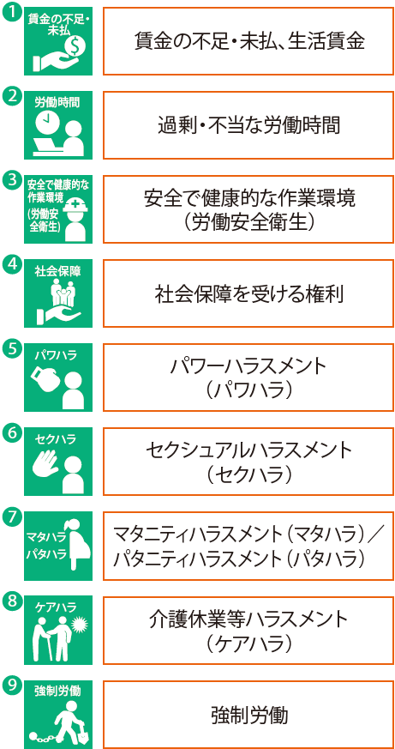

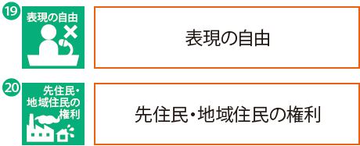
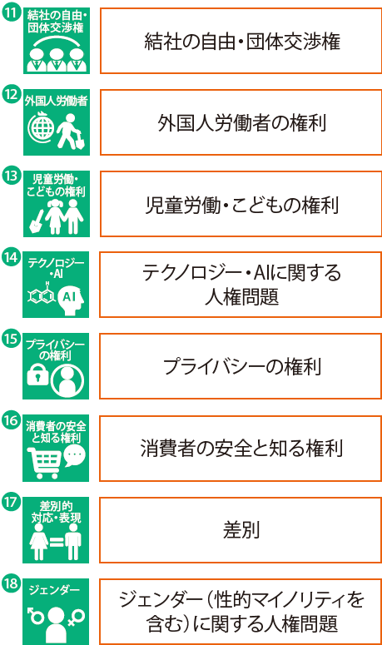
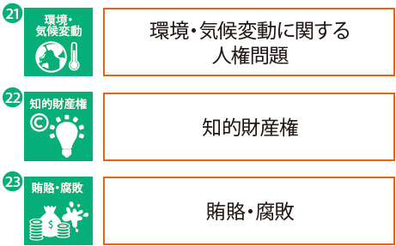
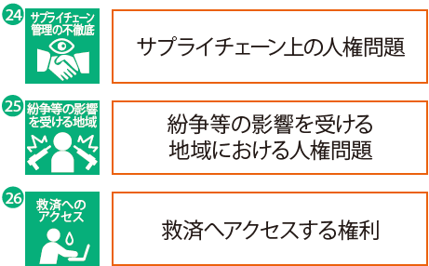
企業が配慮すべき主要な人権リスク
２ 企業が配慮すべき主要な人権リスク類型

Slide 16




２ 企業が配慮すべき主要な人権リスク類型
企業が配慮すべき主要な人権リスクの概要（1/7）
・使用者があらかじめ労働契約や就業規則で定められた
賃金を、所定の支払日に支払わないこと
・労働者とその家族の基本的ニーズを満たすために十分
な賃金（生活賃金）の支払を行わないこと
・週８時間×５日の労働時間に加え、36協定で定める
時間外労働の上限（月45時間・年360時間）を超えて
労働させること
・適切な休憩の取得を妨げること
等
事例
管理者が、残業中の労働者のタイムカードを通常の終業時刻に打刻し、残業代を支払わない
事例
人手不足により８時間以上連続して業務が続き、適切な休憩を取得できない
繁忙期に長時間労働が続いた結果、鬱病等を発病する
労働に関係して負傷及び疾病（人の身体、
精神又は認知状態への悪影響）が発生すること
傷病や失業、退職等で生活が不安定になった時に、
社会保障制度へアクセスする権利が侵害されること
等
事例
従業員が定期健康診断を受診できない
就業中に転倒、転落、怪我、衛生状態の悪化等が発生する可能性があることへの対策を行わない
事例
労働者に対し、契約上合意された業務災害手当を給付しない

Slide 17




２ 企業が配慮すべき主要な人権リスク類型
企業が配慮すべき主要な人権リスクの概要（2/7）
優越的な関係を背景とした言動であって、
業務上必要かつ相当な範囲を超えたものであり、
労働者の就業環境が害されること
労働者の意に反する
性的な言動に対する労働者の対応により
その労働者が労働条件について不利益を受けたり、
性的な言動により就業環境が害されること
事例
皆の前で起立させたまま、大声で長時間
怒鳴り続ける
事例
必要なく身体へ接触したり、食事やデートに執拗に誘う
性的な事実関係を尋ねたり、個人的な性的体験談を話す
妊娠・出産等に伴う勤務時間の制限や
育児休業等の利用に関して、職場の上司等からの言動によって、当該労働者の就業環境が害されること
介護休業等の制度を利用することへの妨害や、
同僚・上司からの嫌がらせ等により、
当該労働者の就業環境が害されること
事例
上司に妊娠を報告したところ「他の人を雇うので早めに辞めてもらうしかない」と言われる
事例
介護休業を申請する旨を周囲に伝えたところ、
同僚から繰り返し批判的な発言をされ、取得を
諦めざるを得ない状況に追い込まれる

Slide 18




２ 企業が配慮すべき主要な人権リスク類型
企業が配慮すべき主要な人権リスクの概要（3/7）
処罰の脅威によって強制され、また、
自らが任意に申し出たものでない全ての労働
本人の意思に反して
居住地や移動を決定すること
事例
海外の取引先の工場で、地域住民や外国人労働者が強制的に業務に従事させられている
事例
企業の事業活動により、地域住民が立ち退きを余儀なくされる
労働者の労働組合加入の
自由決定権を侵害したり、
従業員による結社の決定を妨げること 等
外国人であることを理由に賃金、労働時間、
その他の労働条件において差別的な扱いを受けること
事例
採用試験応募者に対し、労働組合に加入しないことを採用の条件として提示する
事例
日本国籍でないことのみを理由に、外国人求職者の採用面接への応募を拒否する

Slide 19




２ 企業が配慮すべき主要な人権リスク類型
企業が配慮すべき主要な人権リスクの概要（4/7）
児童労働(原則15歳未満の労働と
18歳未満の危険有害労働)や
「こどもの権利」を侵害すること
ICT（情報通信技術）やAI（人工知能）等の
新しい技術の普及に伴い、人々の名誉毀損・
プライバシー侵害や差別等の人権問題が生じること
事例
18歳未満のこどもを、午前5時以前又は午後10時以降に労働に従事させる
広告やマーケティングにより、こどもの精神的健康被害が生じる
事例
差別的バイアスを含む情報をAIが学習し、偏見や差別に基づいたサービスが提供される
・私生活に不当に干渉したり、事実情報等をみだりに
公開したりすること
・特に個人情報について、本人の了承を得ずに、取得、
保管、公開又は第三者への提供を行うこと
・消費者の心身の健康を害するような製品・サービスの
提供
・製品表示等における不当表示や消費者の知る権利の
侵害
事例
従業員や顧客、又は他の個人に関して有する
個人情報の秘密保持を怠る
事例
製品の欠陥が発覚したにもかかわらず、
迅速かつ適切なリコール手続を実施しない

Slide 20




２ 企業が配慮すべき主要な人権リスク類型
企業が配慮すべき主要な人権リスクの概要（5/7）
人種、民族、性別、言語、宗教等、遂行すべき業務と
何ら関係のない属性を理由に、特定個人を事実上、
従属的又は不利な立場に置くこと
ジェンダー（社会的・文化的に形成された性別）に基づき、
就職機会や賃金、労働環境などの待遇において
差別又は不当な扱いを受けること
等
事例
  採用の基準を満たす人の中から、性別や年齢、国籍等を基準として採用する
事例
男女間で賃金等の待遇に格差が生じている
性的指向やジェンダーアイデンティティを理由に内定取消し、解雇等を行う
外部から干渉されることなく意見を持ち、
求め、受け取り、伝える権利を妨げること
企業活動により、
先住民や地域住民のあらゆる人権を侵害すること
事例
NGOやジャーナリストによる自社に対する批判的な発言を妨害する
事例
企業活動により水資源が汚染され、地域住民が
清潔な飲料水を入手することが困難となる

Slide 21




２ 企業が配慮すべき主要な人権リスク類型
企業が配慮すべき主要な人権リスクの概要（6/7）
事業活動において環境を破壊し、地域住民の
「良い環境を享受し健康で快適な環境の保全を
求める権利」を侵害すること
個人や企業等に属する
知的財産権（著作権や特許権等）を侵害すること
等
事例
産業事故により、周辺環境を破壊し、地域住民への健康被害・生計への悪影響等を生じさせる
事例
個人がインターネットに公開しているデザインを企業が公開資料に無許可で使用する
事業を行う中で、不正、違法、又は背任に
当たる行為を引き出す誘因として、
贈与その他の利益を供与又は受領すること、
又は
受託した権力を個人の利益のために用いること
企業のサプライチェーン上で人権侵害が発生すること
事例
環境基準を満たしていないプラントに関する許認可の獲得を目的として、検査機関の職員に対して金銭を提供する
事例
自社の原料の調達先の工場において、労働者が劣悪な環境での労働を強いられる

Slide 22


２ 企業が配慮すべき主要な人権リスク類型
企業が配慮すべき主要な人権リスクの概要（7/7）
国家間戦争や内戦を含む、様々なレベルの
武力紛争や暴力が蔓延している地域や国に
関連して発生する人権問題のこと
企業が人権への負の影響を引き起こした際に、
被害者が効果的な救済を受けるための
苦情処理メカニズムへのアクセスが確保されないこと
事例
製品や部品の一部が武器の製造に利用される
軍系企業との事業提携等を通じて、紛争関係者への資金の流入が発生する
事例
ハラスメントを受けた従業員が利用できる相談窓口が企業に置かれていない
商品を利用して健康被害が出たが、お客様相談窓口が設けられていない

Slide 23
3
企業による人権尊重への取組の進め方
企業が行うべき人権尊重への取組の全体像と具体的なプロセス

Slide 24
3 企業による人権尊重への取組の進め方
1. 企業が直面しうる人権課題
人権尊重への取組の全体像
指導原則では、企業による人権への負の影響を防止・軽減し、救済するための具体的な措置として、三つの行動が挙げられています
企業による人権尊重への取組の全体像
自社事業による
人権への負の影響を
防止・軽減するための
取組
I
方針によるコミットメント
（人権尊重責任を果たすという
自社のコミットメントを方針で示す）
II
人権デュー・ディリジェンスの実施
（人権への負の影響を特定・防止・軽減し、
これらの一連の取組状況について情報開示を行う）
III
救済
（企業が引き起こし、又は助長している
人権への負の影響に対して救済を可能にする）

Slide 25
3 企業による人権尊重への取組の進め方
1. 企業が直面しうる人権課題
人権尊重への取組の具体的なプロセス
企業に求められている人権尊重への取組は、六つのプロセスに分けることができます
また、各プロセスにおける取組と並行して、「すべてのプロセスを通じて求められる取組」を行うことが求められます
I
(１)人権方針の策定
方針によるコミットメント
II
(２)負の影響の特定・評価
人権デュー・ディリジェンスの実施
(３)負の影響の防止・軽減
(４)取組の実効性の評価
(５)説明・情報開示
III
(６)救済（苦情処理メカニズムの整備）
救済
全てのプロセスを通じて求められる取組
・教育・研修の実施
・社内環境・制度の整備
・サプライヤーへの働き掛け
・ステークホルダーとの対話

Slide 26
3 企業による人権尊重への取組の進め方
1. 企業が直面しうる人権課題
人権尊重への取組の具体的なプロセス
企業は、人権尊重責任を果たすというコミットメント（約束）を表明する必要があります
(1)
人権方針の策定
人権尊重に関する自社の考え方や、自社が準拠する人権関連の国際ルール、自社が
特に重要だと考える人権リスク類型等を人権方針として定め、自社の従業員や
グループ会社、サプライヤー等に周知する
【人権方針の五つの要件】
企業の取締役会等の最高意思決定機関、又は最上層レベルによって承認されていること
内部及び／又は外部の専門家により情報提供を受けたこと
企業の従業員、取引先及び自社の事業・製品・サービスの関係者に対して、自社の人権方針を理解・支持し、人権を尊重することを期待する旨が明記されていること
社内外を問わず全ての従業員、取引先、出資者、その他の関係者に周知されていること
人権方針の内容が、企業全体の事業方針や行動指針、調達方針、その他の関連手続に反映されていること

Slide 27
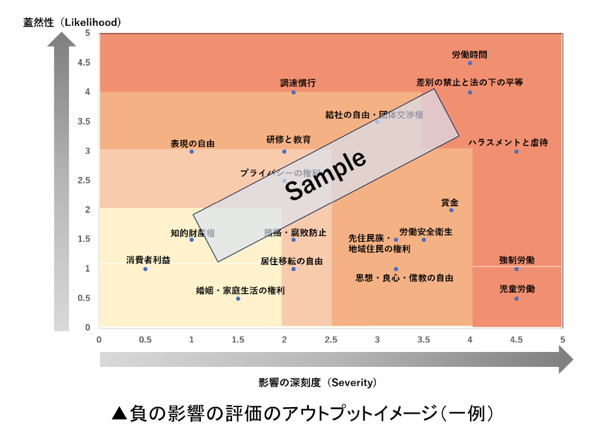
3 企業による人権尊重への取組の進め方
1. 企業が直面しうる人権課題
人権尊重への取組の具体的なプロセス
企業は、自社が関与している、又は関与している可能性のある人権への負の影響を
特定する必要があります
(2)
負の影響の特定・評価
自社が関与している、又は関与している可能性のある人権への負の影響を特定し、
それぞれの負の影響がもたらす被害の大きさ（深刻度）及び負の影響が発生する可能性
（蓋然性）を評価した上で、どの負の影響から対応していくのかについて優先順位を付ける
【負の影響の特定・評価のプロセス】
① 人権に関する負の影響が重大であると考
えられる事業領域を特定する。
② 負の影響の発生過程を特定する。
③ 負の影響と企業のかかわりを評価する。
④ 優先して取り組むべき負の影響を検討する。
▲負の影響の評価の
アウトプットイメージ（一例）

Slide 28
3 企業による人権尊重への取組の進め方
1. 企業が直面しうる人権課題
人権尊重への取組の具体的なプロセス
企業は、人権への負の影響を防止・軽減するための措置を講じる必要があります
(3)
負の影響の防止・軽減
人権への負の影響を引き起こしたり助長したりしている自社の活動を直ちに停止すると
ともに、負の影響を引き起こし又は助長している取引先に対して、影響力を行使する
又は支援を行う
【取引停止について】
取引停止は、負の影響と自社の関連性を断ち切るものであって、負の影響自体をなくすものではないほか、取引停止によって、相手企業の経営が悪化して従業員が大量解雇されるなど、負の影響が深刻化する可能性もある。したがって、取引先による人権侵害が発覚した場合は、直ちに取引を停止するのではなく、まずは、取引先における負の影響の防止・軽減に努めることが推奨されている
取引先が負の影響の防止・軽減についての要請を受け入れない場合や、取引先における人権侵害の状況が一向に改善されない場合には、取引停止を含めた対応について検討することとなるが、取引停止を行う場合においても、取引先に対して十分な予告期間を設けたり、取引停止の段階的な手順を明示するほか、取引停止のきっかけとなった人権への負の影響について、取引先が適切に対応できるよう情報提供を行うなど、取引先に対して責任ある対応を取ることが期待される

Slide 29
3 企業による人権尊重への取組の進め方
1. 企業が直面しうる人権課題
人権尊重への取組の具体的なプロセス
企業は、人権尊重への取組の実効性を継続的に評価し、
評価結果に基づいて人権尊重への取組を改善していく必要があります
(4)
取組の実効性の評価
アンケートやヒアリングを通じて様々なステークホルダーから情報を収集し、
定量的・定性的な指標に基づいて自社の人権尊重への取組の実効性を評価し、
十分な効果が見込めないと判断した場合は、収集した情報の分析を通じて取組を改善する
【実効性評価のプロセス】
従業員・サプライヤーへのアンケートやヒアリング、工場等への現場訪問等を通じて、
様々なステークホルダーから情報を収集する
収集した情報を基に、定量的・定性的な指標を設定して実効性評価を行う
定量的な評価の例：人権侵害が特定された自社又はサプライヤーの職場における同様の
人権侵害の再発率を評価する
定性的な評価の例：相談窓口に人権侵害を通報した当事者に対して、人権侵害がどれだ
け適切に対処されたと感じているかを調査する
評価結果を基に取組を改善する

Slide 30

3 企業による人権尊重への取組の進め方
1. 企業が直面しうる人権課題
人権尊重への取組の具体的なプロセス
企業は、自社が関与している人権への負の影響やその対応状況について、ステークホルダーに説明することが求められます
(5)
説明・情報開示
自社がどのように人権への負の影響を評価し、その予防や改善に取り組んでいるのか
全てのステークホルダーに対して情報公開する
【情報公開方法の例】
自社ウェブサイトに掲載
年次報告書に掲載
統合報告書に掲載
サステナビリティ・レポートに掲載
人権報告書に掲載
など

Slide 31
3 企業による人権尊重への取組の進め方
1. 企業が直面しうる人権課題
人権尊重への取組の具体的なプロセス
企業は、ホットライン等の苦情処理メカニズムを整備する必要があります
(6)
救済
人権への負の影響を受けた又は受けている人からの苦情・相談・通報などを受け付け、
対応する仕組み（苦情処理メカニズム）を整備する
【苦情処理メカニズムに求められる八つの要件】
１ 正当性
２ 利用可能性
３ 予測可能性
４ 公平性
５ 透明性
６ 権利適合性
７ 持続的な学習源
８ 関与 （エンゲージメント）と対話に基づくこと

Slide 32
3 企業による人権尊重への取組の進め方
1. 企業が直面しうる人権課題
全てのプロセスを通じて求められる取組
企業は、自社の従業員やサプライヤーに対して、人権に関する教育・研修を実施する必要があります
教育・研修の実施
人権への負の影響の予防と早期発見を目的として、経営陣や従業員、サプライヤーに
対して、人権関連の教育・研修を行う
【教育・研修の形態】
担当従業員による社内研修
外部講師による社内研修
外部の研修・講演会への参加
eラーニング
など
【教育・研修のテーマ例】
企業に求められる人権尊重への取組とは
事業活動で起きる可能性のある人権侵害とは
職場におけるハラスメント（パワーハラスメント・セクシュアルハラスメント・マタニティハラスメント等）
他社における人権尊重への取組事例
など

Slide 33
3 企業による人権尊重への取組の進め方
1. 企業が直面しうる人権課題
全てのプロセスを通じて求められる取組
企業は、社内環境・制度に起因する人権への負の影響に対応する必要があります
社内環境・制度の整備
社内環境・制度に起因する人権への負の影響の予防・是正を目的として、
社内の設備、社内規定、労働慣行等を整備・改善する
【社内環境・制度の整備の例】
長時間労働の是正に向けた施策
長時間労働を誘発している要因の分析
労働生産性を向上するためのルール制定
（ミーティング時間に制限を設ける等）
業務自動化ツールの導入
差別の防止に向けた施策
差別や偏見に関する教育の実施
より公平な採用基準への変更
差別を行った、及び受けている当事者との対話
など

Slide 34
3 企業による人権尊重への取組の進め方
1. 企業が直面しうる人権課題
全てのプロセスを通じて求められる取組
企業には、サプライチェーン全体にわたって人権尊重への取組を行うことが求められているため、サプライヤーに起因する人権への負の影響にも対応する必要があります
サプライヤーへの働き掛け
サプライヤーに対して、人権尊重への取組の実施を働き掛ける
ため、人権等の観点からサプライヤーに対して遵守を期待する内容を明記した
「サプライヤー行動規範」又は「調達ガイドライン」の策定・公開・周知を行う
「サプライヤー行動規範」や「調達ガイドライン」を通じて、
サプライヤーに対して人権尊重への期待を周知
自社
生産
調達
製造
流通
販売
一次サプライヤー（直接的な取引先）のみならず、サプライチェーン全体を通して
人権尊重の責任を果たしていくことが求められる

Slide 35
3 企業による人権尊重への取組の進め方
1. 企業が直面しうる人権課題
全てのプロセスを通じて求められる取組
企業は、自社の事業活動に関わるステークホルダーとの対話の機会を継続的に設け、
様々な意見を取り入れながら人権尊重への取組を改善していく必要があります
ステークホルダーとの対話
自社の事業活動によって人権への負の影響を受ける又は受ける可能性のある人々と
対話の機会を設け、当事者の意見を反映しながら人権尊重への取組を実施・評価・改善する
【ステークホルダーとは】
自社の従業員
顧客
取引先
株主・投資家
労働組合・労働者代表
周辺住民
地方公共団体
NGO
など

